Slide 1
第5-6章 组合逻辑电路
本章基本内容
(1)掌握分析和设计组合电路的基本方法
加法器 比较器
译码器 编码器
选择器
(2) 学习常用中规模集成模块
(3) 了解电路中的竞争和冒险现象
(1)电路分析与设计的方法
(2)常用组合逻辑模块的应用
本章重点

Slide 2
组合逻辑电路的定义和特点
♦ 组合逻辑电路概念
组合逻辑电路任一时刻的输出仅仅取决于该时刻的输入，而与过去的输入无关。
♦ 组合逻辑电路的结构特点
电路由逻辑门构成，不含记忆元件
X₀
Y₀
输入：
X₀、X₂、…、X_{n}
组合逻
辑电 路
X_{n}
Y_{m}
输出：
Y₀、Y₂、…、Y_{m}
逻辑关系：Y_{i} = F_{i} (X₀、X₂、…、X_{n}) i = (0、2、…、m)

Slide 3
组 合 电 路 的 分 析
♦ 任务：已知逻辑电路，分析其逻辑功能
分析步骤
真值表
输出函数
表达式
描述电路
功能
简化函数
已知组合电路

Slide 4
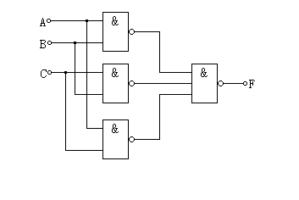
分 析
例1：试分析图所示逻辑电路的功能。
解：（1）逻辑表达式
（2）列真值表
真值表
（3）分析电路的逻辑功能
A B C F
0 0 0 0
0 0 1 0
0 1 0 0
0 1 1 1
1 0 0 0
1 0 1 1
1 1 0 1
1 1 1 1
多数输入变量为1，输出F为1；
多数输入变量为0，输出 F为0
结论：电路为少数服从多数电路， 称表决电路。

Slide 5
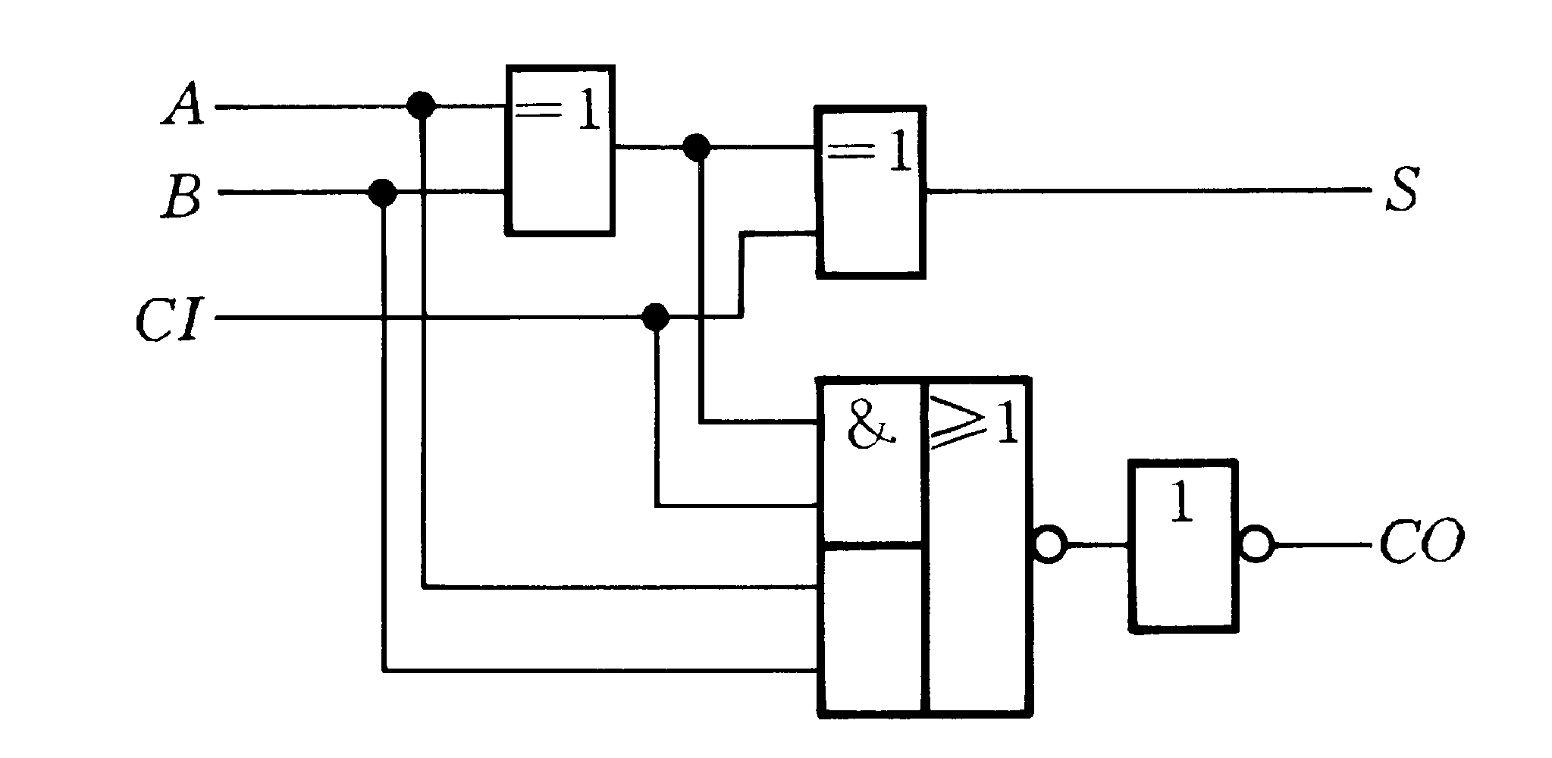
例2:试分析图所示逻辑电路的功能。
加法器

Slide 6
组 合 电 路 的 设 计
♦ 任务：根据实际逻辑问题，设计实现其功能的逻辑电路
设计步骤
选择所需
门电路
确定输入、输出、列出真值表
写出表达式并简化
画逻辑电路图
根据设
计要求
分析题意，将设计
要求转化为逻辑关
系，这一步为设计
组合逻辑电路的关键
形式变换
根据设计所用
芯片要求

Slide 7
设 计
例1．在举重比赛中，有3名裁判，其中1名为主裁判。当有两名以上裁判（其中必须有1名主裁判）认为运动员举杠铃合格，就按动电钮，可发出成绩有效的信号。请设计该组合逻辑电路。
（1）作出逻辑规定：
（2）列出真值表
输入：合格为1，不合格为0
A B C | L
0 0 0 0 0 1 0 1 0 0 1 1 1 0 0 1 0 1 1 1 0 1 1 1 | 0 0 0 0 0 1 1 1
输出：成绩有效为1，无效为0
AC
AB
（3）求逻辑函数表达式
L=AB+AC

Slide 8
设 计
（4）画出逻辑电路图
B
&
B
&
≥1
&
A
Y
A
Y
&
&
C
C
（5）化成“与非”式

Slide 9
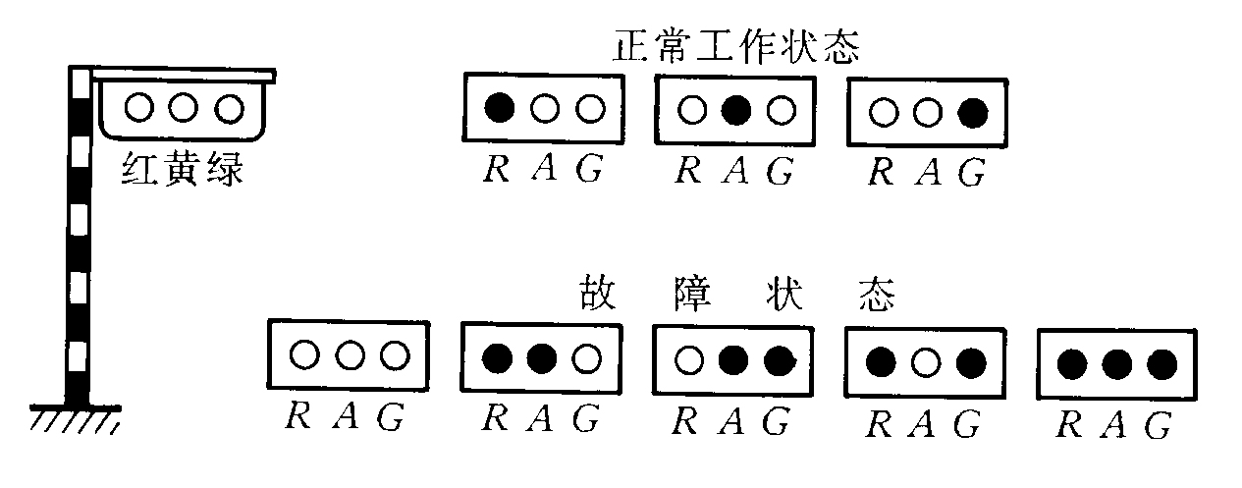
设计一个监视交通信号灯状态的逻辑电路
R
如果信号灯
出现故障，
Z为1
A
Z
G

Slide 10
1. 抽象
输入变量:
红（R）、黄（A）、绿（G）
输出变量：
故障信号（Z）
2. 写出逻辑表达式
输入变量 |  |  | 输出
R | A | G | Z
0 | 0 | 0 | 1
0 | 0 | 1 | 0
0 | 1 | 0 | 0
0 | 1 | 1 | 1
1 | 0 | 0 | 0
1 | 0 | 1 | 1
1 | 1 | 0 | 1
1 | 1 | 1 | 1

Slide 11
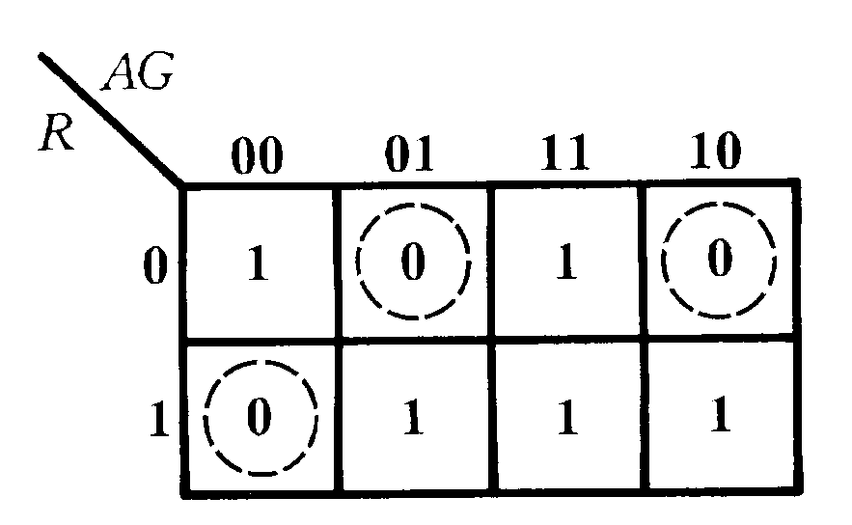
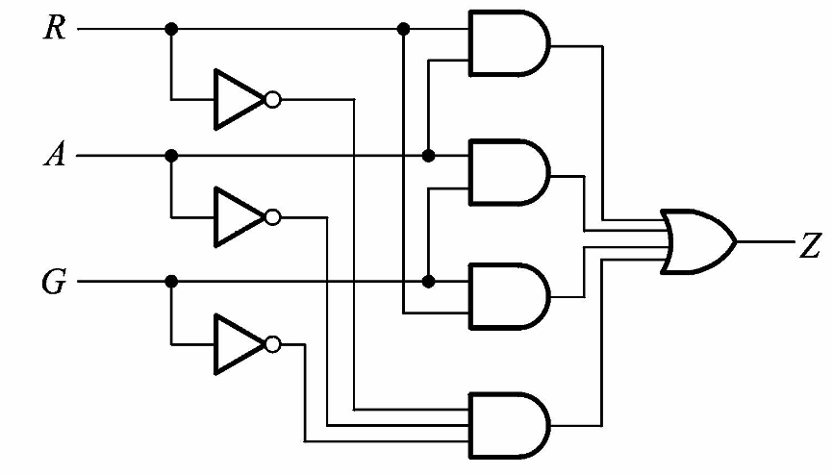
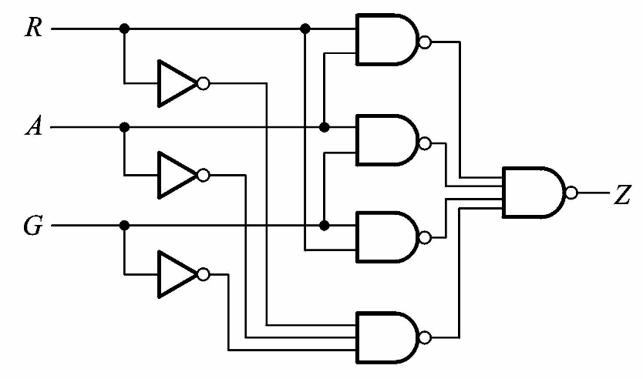
3. 选用小规模SSI器件
4. 化简
5. 画出逻辑图

Slide 12
常用组合逻辑电路
编码器
译码器
数据选择器
数值比较器
加法器

Slide 13
编码器
把每一输入的高、低电平信号编成一个对应的输出代码，这种组合逻辑电路称为编码器。
编码器
编 码
某种控制信息、符号等
二进制代码
把每一输入的代码译成对应的输出高、低电平信号，这种逻辑电路称为译码器。
译 码
译码器

Slide 14
二进制编码器
有一键盘输入电路，一共有8个按键，键按下时，对应的输入信号为高电平。
编码器的作用就是把每一个键信号转化成相应的编码
（键码）。

Slide 15
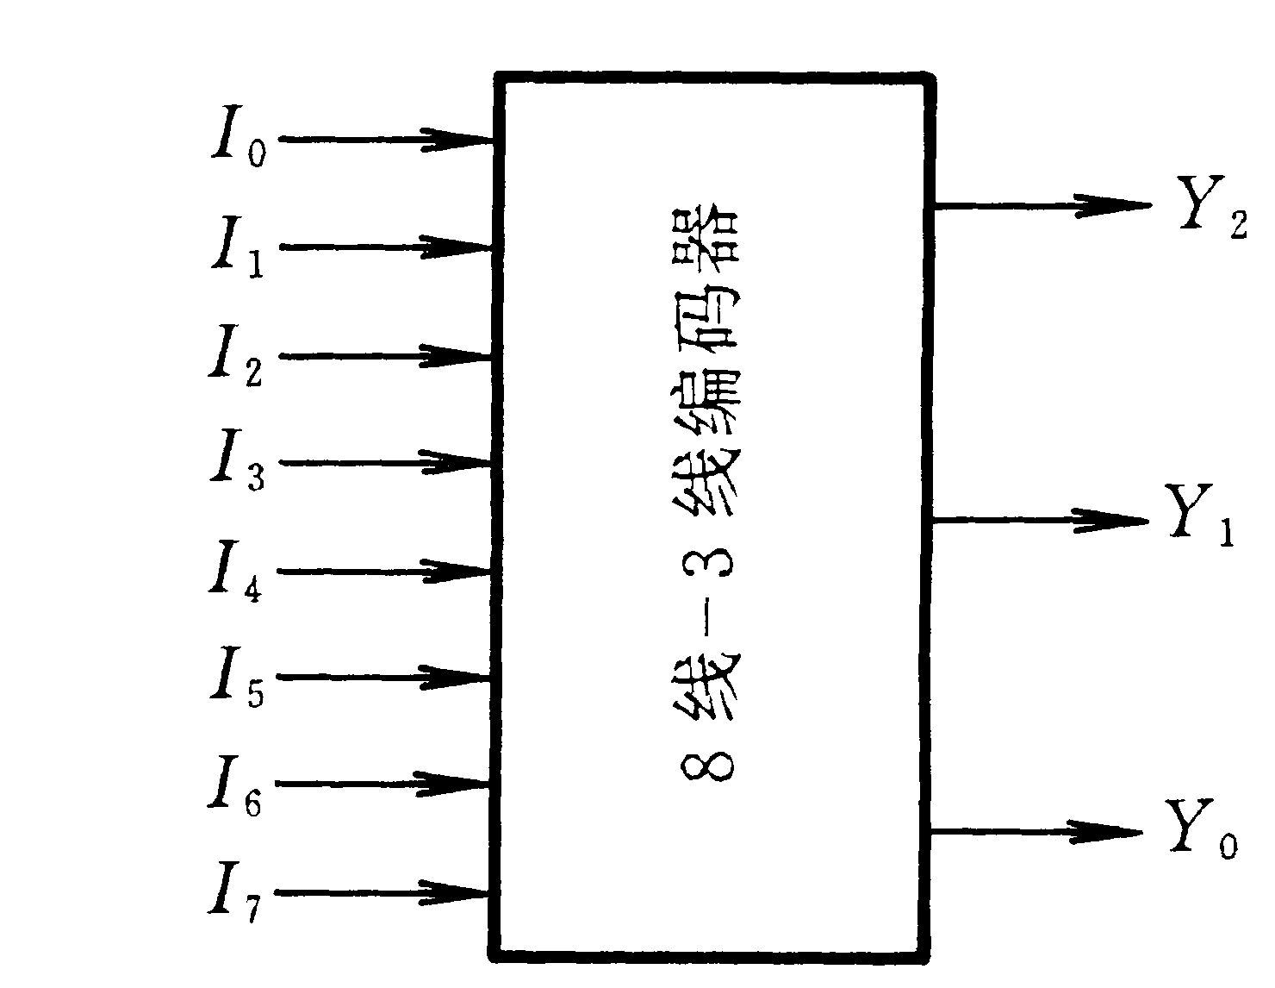
3位二进制（8线－3线）编码器
二进制
代码输出
输入为高电平有效，任何时刻有且只有一个输入信号有效

Slide 16
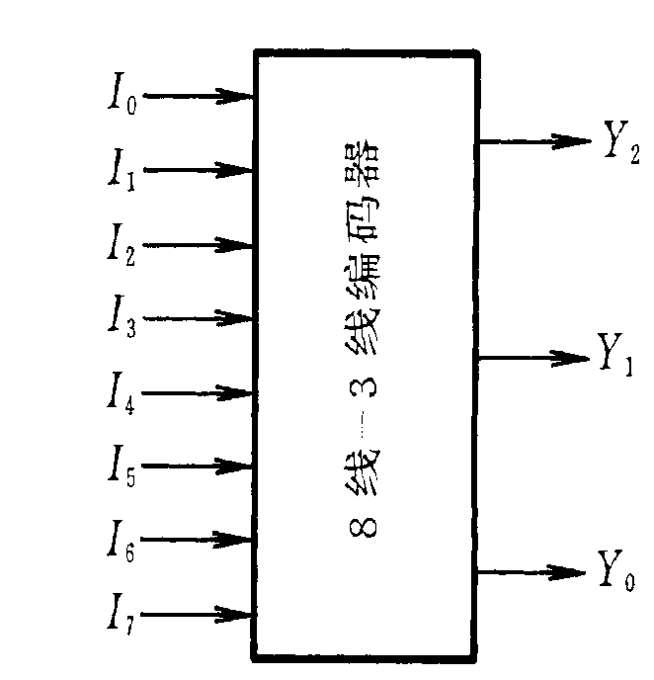
一、普通编码器
输 入 |  |  |  |  |  |  |  | 输 出
I₀ | I₁ | I₂ | I₃ | I₄ | I₅ | I₆ | I₇ | Y₂ | Y₁ | Y₀
1 | 0 | 0 | 0 | 0 | 0 | 0 | 0 | 0 | 0 | 0
0 | 1 | 0 | 0 | 0 | 0 | 0 | 0 | 0 | 0 | 1
0 | 0 | 1 | 0 | 0 | 0 | 0 | 0 | 0 | 1 | 0
0 | 0 | 0 | 1 | 0 | 0 | 0 | 0 | 0 | 1 | 1
0 | 0 | 0 | 0 | 1 | 0 | 0 | 0 | 1 | 0 | 0
0 | 0 | 0 | 0 | 0 | 1 | 0 | 0 | 1 | 0 | 1
0 | 0 | 0 | 0 | 0 | 0 | 1 | 0 | 1 | 1 | 0
0 | 0 | 0 | 0 | 0 | 0 | 0 | 1 | 1 | 1 | 1
特点：任何时刻只允许输入一个编码信号。
例：3位二进制普通编码器

Slide 17
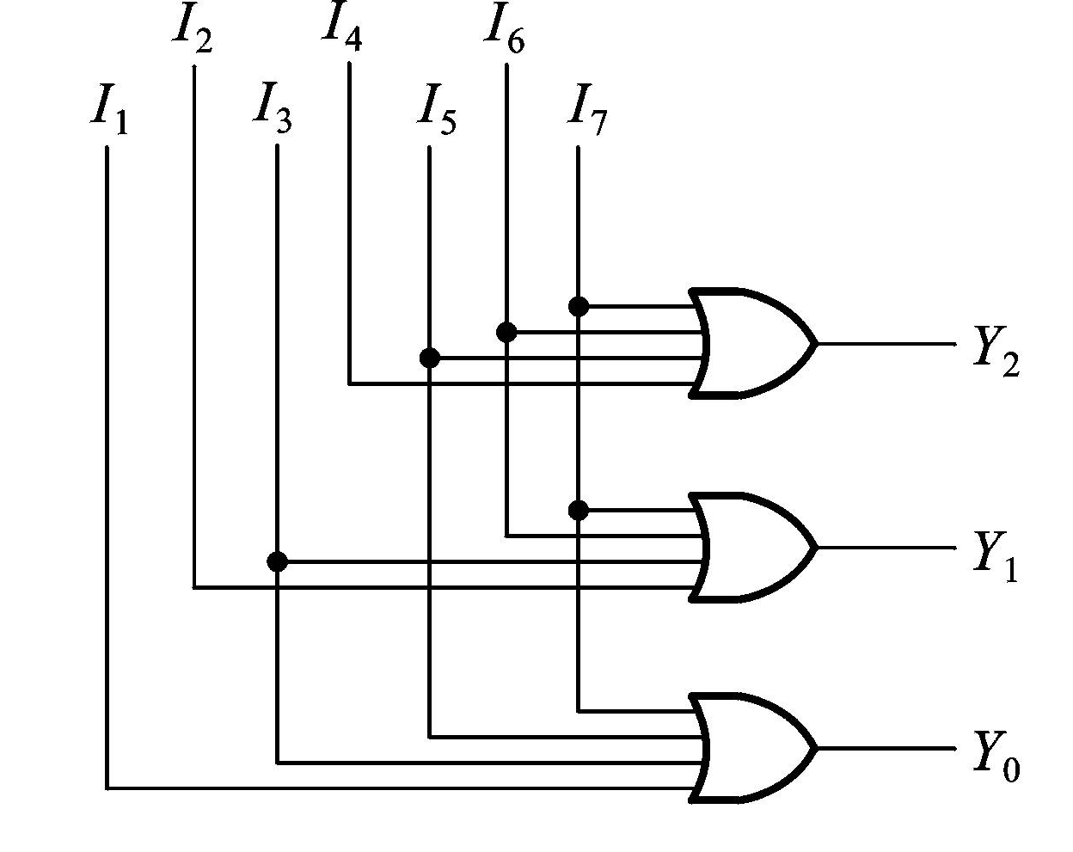
利用无关项化简，得：

Slide 18
优先编码器—74LS148
优先编码器：对输入信号规定不同的优先级，当有多个信号同时有效时，只对优先级高的信号进行编码。
真值表
I₀
I₁
I₂
I₃
I₄
I₅
I₆
I₇
Y₂
Y₁
Y₀
× × × × × × × 0
× × × × × × 0 1
× × × × × 0 1 1
× × × × 0 1 1 1
× × × 0 1 1 1 1
× × 0 1 1 1 1 1
× 0 1 1 1 1 1 1
0 1 1 1 1 1 1 1
0 0 0
0 0 1
0 1 0
0 1 1
1 0 0
1 0 1
1 1 0
1 1 1

Slide 19
优先编码器—74LS148
逻辑函数表达式
利用公式A+AB=A+B

Slide 20
优先编码器—74LS148
Y_{S}=I₀ I₁…I₇ S
Y_{EX}=I₀ I₁…I₇ S S
逻辑图
Y_{S}
Y_{EX}
Y₀
Y₁
Y₂
&
&
≥1
≥1
≥1
&
&
&
1
1
1
1
1
1
1
1
1
1
1
使能输入
I₀
I₁
I₂
I₃
I₄
I₅
I₆
I₇
S

Slide 21
引脚功能说明
★
I₀
~
I₇
：输入，低电平有效。
★
：编码输出端
Y₂
Y₀
~
★
S
：使能输入端
S=0时，允许编码； S＝1时，禁止编码
★
Y_{S}
：使能输出端，
Y_{S} =0,表示无输入信号
★
Y_{EX}
：扩展输出端，
Y_{EX}=0，表示有输入信号

Slide 22
优先编码器—74LS148
应用
（1）单片使用，S 端应接地。
悬空
编码输出
无编码时Y_{S}=0；
有编码时Y_{S}=1。
输入信号

Slide 23
优先编码器—74LS148
应用
（2）级联使用 用两片74LS148构成16线—4线优先编码器。
1
1
1
1
0
0
0
0
1
1
1
1
1
有效
高优先级
低优先级

Slide 24
（3）用74LS148构成的键盘编码电路

Slide 25
译 码 器
把某种编码转化为对应的信息，这种组合逻辑电路称为译码器。
译码器
译 码
某种编码
某种控制信息、符号等
译码器常分为二进制译码器、BCD译码器、显示译码器
译码规则：对应输入的一组二进制代码有且仅有一个输出端为有效电平，其余输出端为相反电平

Slide 26
2位二进制译码器
2位二进制译码器
译码输入 译码输出
译码输入 译码输出
a1 a0 y0 y1 y2 y3
0 0 0 1 1 1
0 1 1 0 1 1
1 0 1 1 0 1
1 1 1 1 1 0
a₁ a₀
y₀ y₁ y₂ y₃
0 0
1 0 0 0
0 1 0 1 0 0 1 0 0 0 1 0 1 1 0 0 0 1
有效电平为“1”
有效电平为“0”

Slide 27
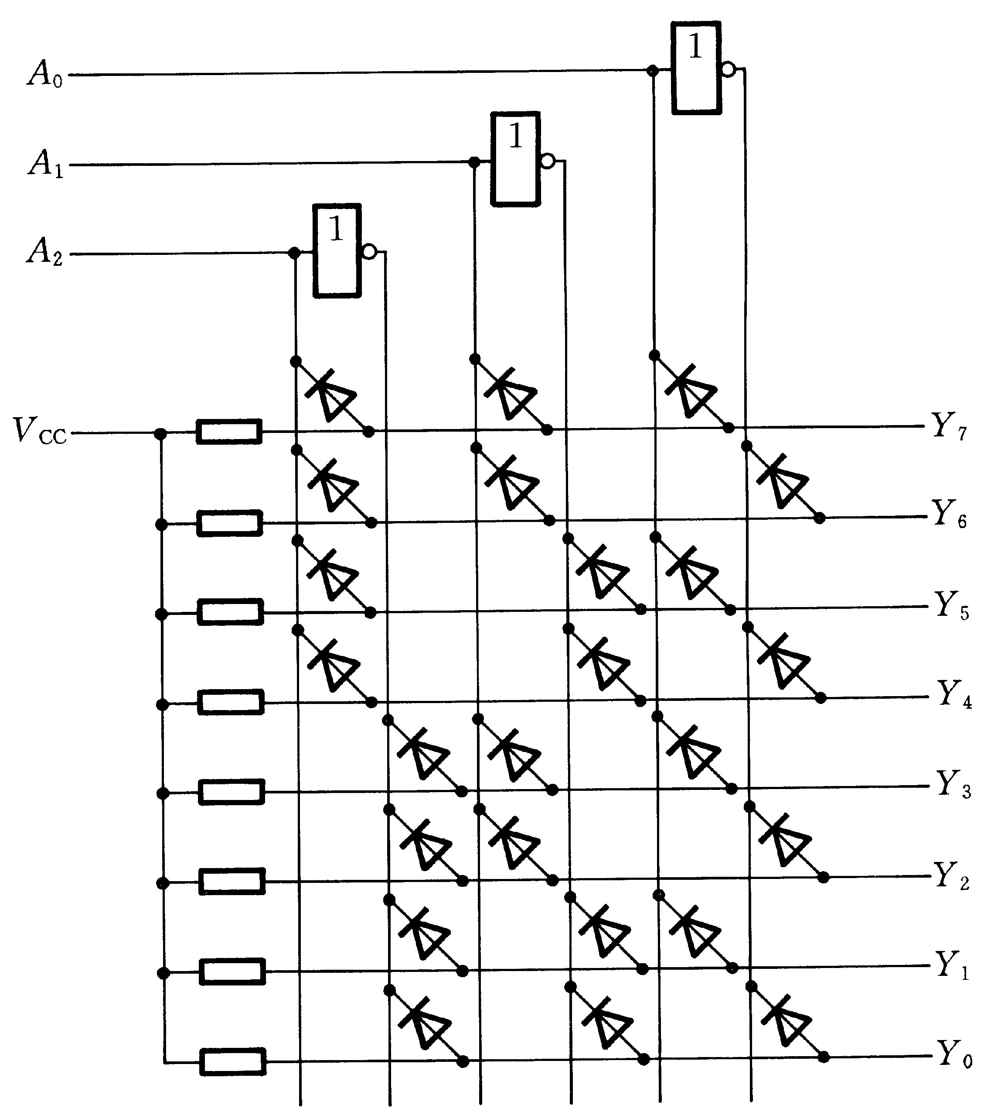
二极管译码矩阵
用二极管与门阵列组成的3线－8线译码器
在大规模集成电路中，经常采用二极管矩阵实现最小项的与运算进行译码。
0
0
0
0
0
0
0
0
0
0
1

Slide 28
二进制译码器—74LS138
1.真值表
A₂ A₁ A₀
Y₇ Y₆ Y₅ Y₄ Y₃ Y₂ Y₁ Y₀
0 0 0
0 0 1
0 1 0
0 1 1
1 0 0
1 0 1
1 1 0
1 1 1
1 1 1 1 1 1 1 0
1 1 1 1 1 1 0 1
1 1 1 1 1 0 1 1
1 1 1 1 0 1 1 1
1 1 1 0 1 1 1 1
1 1 0 1 1 1 1 1
1 0 1 1 1 1 1 1
0 1 1 1 1 1 1 1
2. 逻辑函数表达式

Slide 29
二进制译码器—74LS138
3.逻辑电路图
Y₇
Y₆
Y₅
Y₄
Y₃
Y₂
Y₁
Y₀
&
&
&
&
&
&
&
&
A₂
1
1
A₁
1
1
A₀
1
1
E₁
1
E₂
&
E₃
E

Slide 30
3线— 8线译码器真值表（74138）
输 入
输 出
序号
E₁ E2+E3 A0 A1 A2
Y0
Y1
Y2
Y3
Y4
Y5
Y6
Y7
0
1
0
0
0
0
0
1
1
1
1
1
1
1
1
1
0
1
0
0
1
0
1
1
1
1
1
1
2
1
0
0
1
0
1
1
0
1
1
1
1
1
3
1
0
1
1
0
1
1
1
0
1
1
1
1
4
1
0
0
0
1
1
1
1
1
0
1
1
1
5
1
0
1
0
1
1
1
1
1
1
0
1
1
6
1
0
0
1
1
1
1
1
1
1
1
0
1
7
1
0
1
1
1
1
1
1
1
1
1
1
0
禁
止
0
1
1
1
1
1
1
1
1
1
1
1
1
1
1
1
1
1

Slide 31
二进制译码器—74LS138
逻辑符号
国标符号
简化逻辑符号

Slide 32
二进制译码器—74LS138
应用
★由74LS138译码器构成的地址译码器

Slide 33
二进制译码器—74LS138
应用
★由74LS138译码器构成的数据分配器
由总线来的数字信号输送到不同的下级电路中去。
1
1
1
1
1
0
0
0
1
1
0
1
0
1
1
0
0
0
1
0
0
0
1
0

Slide 34
二进制译码器—74LS138
应用
★ 逻辑函数最小项发生器
如果将一逻辑函数的输入变量加到译码器的译码输入端，则译码输出的每一个输出端都对应一个逻辑函数的最小项。
m0
输入变量
m1
m2
m3
m4
m5
m6
m7

Slide 35
二进制译码器—74LS138
应用
例 用译码器实现组合逻辑电路F1（A,B,C）=∑m(0,2,4,6)

Slide 36
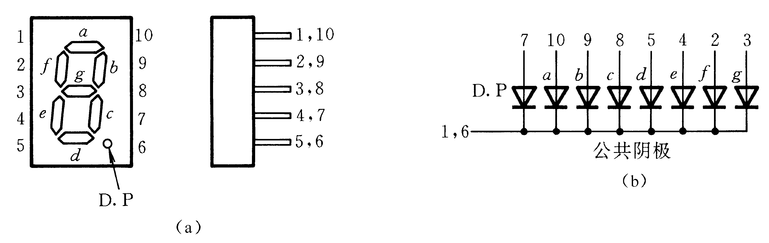
四、显示译码器
1. 七段字符显示器

Slide 37
显示译码器
2. 显示原理
七段LED数码管中的a～g实际上为发光二极管，利用点亮其中某几段来构成0～9字形。如
a
a
f
b
b
g
b
……
e
c
c
1
e
2
0
d
d
当a～f=1 ，g=0时，显示字形0
当b=c=1，a=d=e=f=g=0时，显示字形1
当a=b=d=e=g=1，c=f=0时，显示字形2

Slide 38
显示译码器
3. 显示译码器的逻辑功能
七段显示码
8421BCD码
a
显示译码器
b
A
c
B
d
C
e
D
f
g

Slide 39
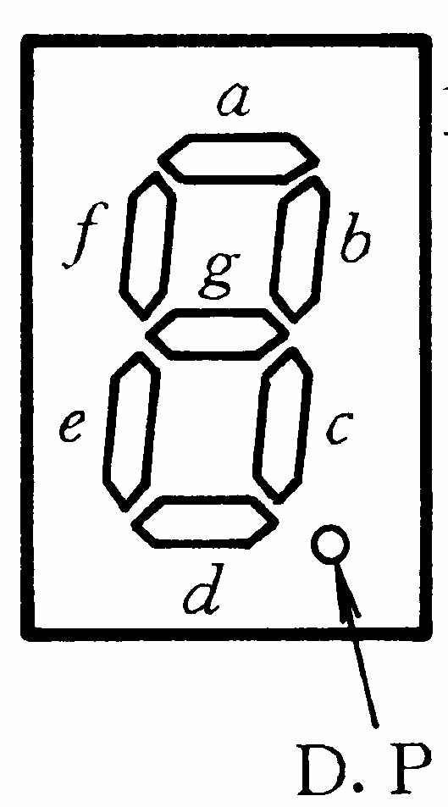
2. BCD七段字符显示译码器 （代码转换器）7448
输 入 |  |  |  |  | 输 出
数字 | A₃ | A₂ | A₁ | A₀ | Y_{a} | Y_{b} | Y_{c} | Y_{d} | Y_{e} | Y_{f} | Y_{g} | 字形
0 | 0 | 0 | 0 | 0 | 1 | 1 | 1 | 1 | 1 | 1 | 0
1 | 0 | 0 | 0 | 1 | 0 | 1 | 1 | 0 | 0 | 0 | 0
2 | 0 | 0 | 1 | 0 | 1 | 1 | 0 | 1 | 1 | 0 | 1
3 | 0 | 0 | 1 | 1 | 1 | 1 | 1 | 1 | 0 | 0 | 1
4 | 0 | 1 | 0 | 0 | 0 | 1 | 1 | 0 | 0 | 1 | 1
5 | 0 | 1 | 0 | 1 | 1 | 0 | 1 | 1 | 0 | 1 | 1
6 | 0 | 1 | 1 | 0 | 0 | 0 | 1 | 1 | 1 | 1 | 1
7 | 0 | 1 | 1 | 1 | 1 | 1 | 1 | 0 | 0 | 0 | 0
8 | 1 | 0 | 0 | 0 | 1 | 1 | 1 | 1 | 1 | 1 | 1
9 | 1 | 0 | 0 | 1 | 1 | 1 | 1 | 0 | 0 | 1 | 1
10 | 1 | 0 | 1 | 0 | 0 | 0 | 0 | 1 | 1 | 0 | 1
11 | 1 | 0 | 1 | 1 | 0 | 0 | 1 | 1 | 0 | 0 | 1
12 | 1 | 1 | 0 | 0 | 0 | 1 | 0 | 0 | 0 | 1 | 1
13 | 1 | 1 | 0 | 1 | 1 | 0 | 0 | 1 | 0 | 1 | 1
14 | 1 | 1 | 1 | 0 | 0 | 0 | 0 | 1 | 1 | 1 | 1
15 | 1 | 1 | 1 | 1 | 0 | 0 | 0 | 0 | 0 | 0 | 0

Slide 40
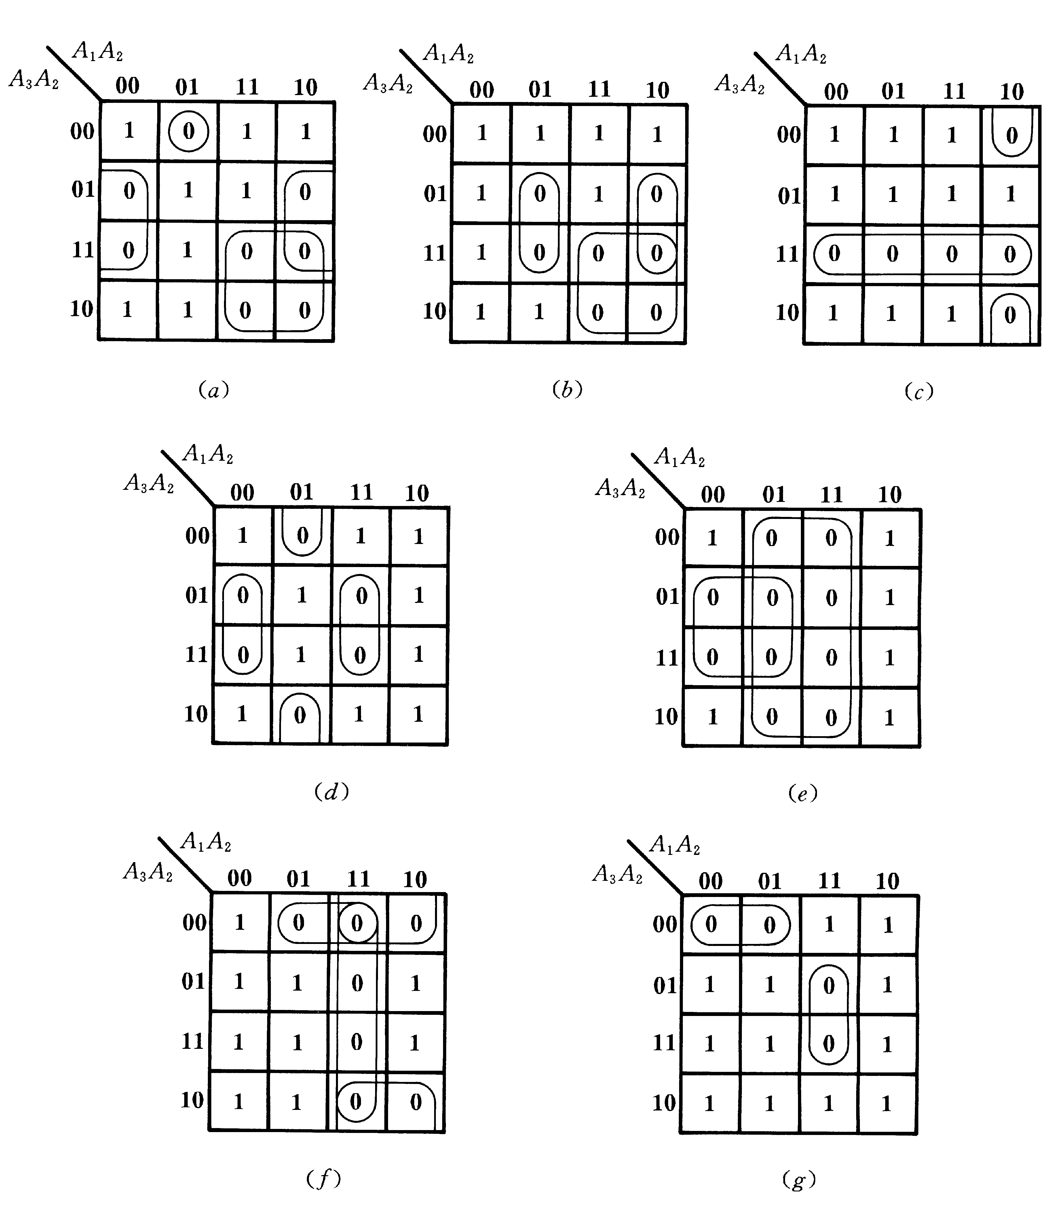
真值表 卡诺图

Slide 41
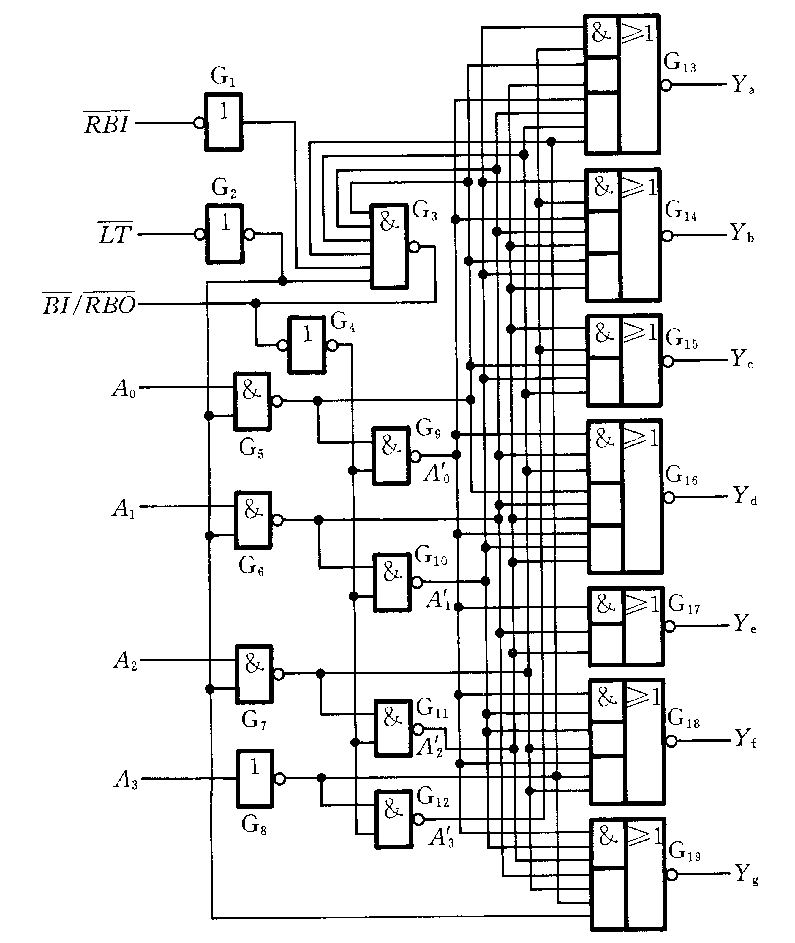
BCD－七段显示译码器7448

Slide 42
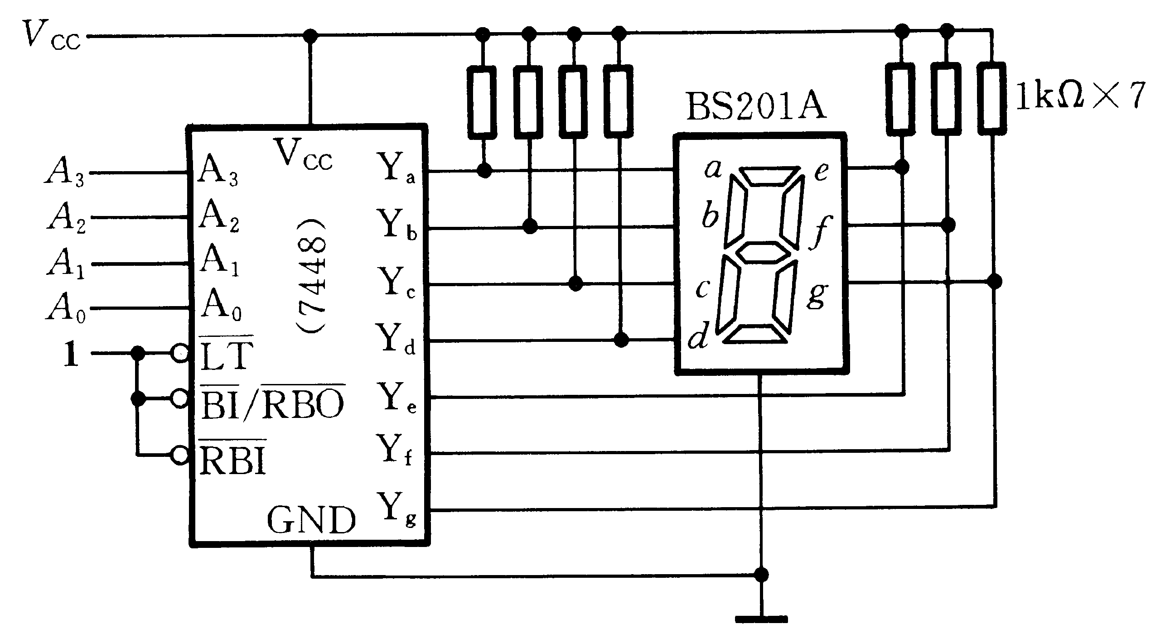
用7448驱动BS201的连接方法

Slide 43
数据选择器
★数据选择器（Multiplexer,MUX）
数据选择器功能是将多路信号有选择地送到一条输出总线上去。
多路数据输入
数据输出
地址码
究竟选择哪一路数据输出由A₁、A₀两位地址码决定。

Slide 44
数据选择器
1. 真值表(把A₁A₀和Di（i=0…3）当作输入，Y为输出)：
2. 逻辑函数表达式：
F =
A₁ A₀ D_{i} | Y
0 0 0 0 0 1 0 1 0 0 1 1 1 0 0 1 0 1 1 1 0 1 1 1 | 0 1 0 1 0 1 0 1

Slide 45
数据选择器
★双4选1数据选择器——74LS153

Slide 46
数据选择器
★8选1数据选择器——74LS151
F =

Slide 47
◆ 实现逻辑函数
例：用8选1MUX实现逻辑函数
解：8选1 MUX的输出Y的表达式为：
令A₂=A，A₁=B，A₀=C，D₀=D₁=D₃=D₆=D₇=1，D₂=D₄=D₅=0时，则 L=Y。
连线图如右：

Slide 48
例：用4选1数据选择器实现函数
解：
4选1数据选择器的函数表达式为：
↓
D₀
↓
D₁
↓
D₂
↓
D₃
“0”
EN
A
A1
B
A0
F
C
D0
D1
D2
D3
Y
1
“1”

Slide 49
数据选择器
用数据选择器来实现逻辑函数时，应注意以下几点：
1．当逻辑函数的变量个数与数据选择器选择输入端个数相等时，可直接用数据选择器来实现所要实现的逻辑函数。
2．当逻辑函数的变量个数多于数据选择器选择输入端数目时，应分离出多余变量，将余下的变量分别有序地加到数据选择器的数据输入端。
3．一个数据选择器只能用来实现一个多输入变量的单输出逻辑函数。

Slide 50
数 值 比 较 器
数值比较器就是对两个无符号二进制数A、B进行比较，以判别其大小的组合逻辑电路。
输入：被比较的数字；输出：两个数字比较的比较结果，即等于、大于、小于。

Slide 51
A B | Y _{(A＞B)} | Y _{(A＜B)} | Y _{(A=B)}
0 0 0 1 1 0 1 1 | 0 0 1 0 | 0 1 0 0 | 1 0 0 1
★一位数值比较器
（1）根据题意列出真值表
（2）根据真值表写出各输出的逻辑函数表达式
=A⊙B
（3）逻辑电路图

Slide 52
★四位数值比较器
四位数字比较的原理：
设四位数字为A：A₃A₂A₁A₀，B：B₃B₂B₁B₀，
先比最高位A3＞B3，则A＞B；
最高位相同A3=B3，比次高位A2＞B2，则结果A＞B；
……
各位都相同时，A=B

Slide 53
4位数值比较器74LS85功能表
A₃ B₃ | A₂ B₂ | A₁ B₁ | A₀ B₀ | 级联输入 I_{(A＞B)} I_{(A＜B）}I_{(A=B)} | Y _{(A＞B)} Y _{(A＜B)} Y _{(A=B)}
A₃＞B₃ | × | × | × | × × × | 1 0 0
A₃＜B₃ | × | × | × | × × × | 0 1 0
A₃=B₃ | A₂＞B₂ | × | × | × × × | 1 0 0
A₃=B₃ | A₂＜B₂ | × | × | × × × | 0 1 0
A₃=B₃ | A₂=B₂ | A₁＞B₁ | × | × × × | 1 0 0
A₃=B₃ | A₂=B₂ | A₁＜B₁ | × | × × × | 0 1 0
A₃=B₃ | A₂=B₂ | A₁=B₁ | A₀＞B₀ | × × × | 1 0 0
A₃=B₃ | A₂=B₂ | A₁=B₁ | A₀＜B₀ | × × × | 0 1 0
A₃=B₃ | A₂=B₂ | A₁=B₁ | A₀=B₀ | 1 0 0 | 1 0 0
A₃=B₃ | A₂=B₂ | A₁=B₁ | A₀=B₀ | 0 1 0 | 0 1 0
A₃=B₃ | A₂=B₂ | A₁=B₁ | A₀=B₀ | 0 0 1 | 0 0 1

Slide 54
74LS85符号及逻辑功能
3位数值比较

Slide 55
数 值 比 较 器
8位值比较
例：用两片4位二进制数值比较器74HC85实现8位二进制数比较 。
解：

Slide 56
实现两个一位二进制数相加，
不考虑低位的进位
加 法 器
★一位半加器
输 入 输 出
被加数A 加数B 和S 进位C
（1）半加器真值表
（2）输出函数
0 0
0 0
0 1 1 0
1 0 1 0
1 1 0 1
（3）逻辑图
（4）逻辑符号

Slide 57
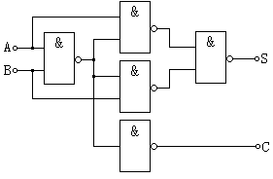
加 法 器
思考：如何用与非门实现半加器？

Slide 58
加 法 器
★一位全加器
（1）作逻辑规定
A、B为加数和被加数，C_{I}为低位进位，S、C_{O}为和及向高位进位。
A B C_{I} | S C_{O}
0 0 0 0 0 1 0 1 0 0 1 1 1 0 0 1 0 1 1 1 0 1 1 1 | 0 0 1 0 1 0 0 1 1 0 0 1 0 1 1 1
（2）真值表

Slide 59
加 法 器
（2）逻辑表达式
C_{O}=AB+BC_{I}+AC_{I}
（3）逻辑符号

Slide 60
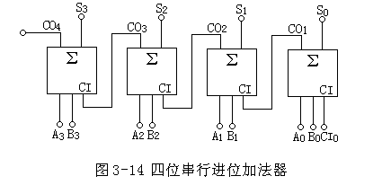
加 法 器
★ N位加法器
◆ 功能：实现N位二进制数相加
◆ 按实现方法分类：串行进位加法器、超前进位加法器
（1）串行进位加法器
例：用全加器实现4位二进制数相加。
低位全加器进位输出
高位全加器进位输入
0
注意：CI₀=0

Slide 61
加 法 器
（2）超前进位加法器
进位位直接由加数、被加数和最低位进位位CI₀形成。

Slide 62
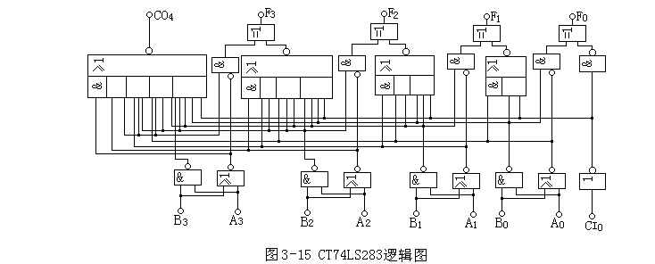
（2）超前进位加法器

Slide 63
加 法 器
★4位加法器的逻辑符号
进位
加数
和
被加数
低位进位

Slide 64
★ 加法器的应用
N位加法运算、代码转换、减法器、十进制加法
例：试用四位加法器实现8421BCD码至余3BCD码的转换。
解：余3码比8421码多3，因此：

Slide 65
本章小结
● 组合电路
任何时刻的输出仅决定于当时的输入，而与电路原来的状态无关；它由基本门构成，不含存贮电路和记忆元件，且无反馈线。
● 组合电路的分析
根据已经给定的逻辑电路，描述其逻辑功能。
● 组合电路的设计
根据设计要求构成功能正确、经济、可靠的电路
● 常用的中规模组合逻辑电路
编码器、译码器、数据选择器、比较器和加法器码等。

